Slide 1
第7讲
JavaBean

Slide 2
主要内容
JavaBean简介
JavaBean规范
在JSP中访问JavaBean
脚本段
动作元素
JSP+JavaBean开发示例
JSP+Servlet+JavaBean开发示例
小结

Slide 3
JavaBean简介
JavaBean是一种可重用的、跨平台的软件组件模型
两种类型
用在用户界面（如AWT或Swing）的JavaBean
用在非用户界面的JavaBean（JSP中使用）

Slide 4
JavaBean简介
JSP与JavaBean结合好处
提高代码的可维护性
传统JSP既负责表示逻辑、流程控制、还有业务逻辑（可能访问数据库），使得代码难以维护
JavaBean负责业务逻辑和数据访问逻辑
易于角色分工
不熟悉Java的美工人员可以只负责JSP的表示逻辑而不用掌握Java编码
有利于代码重用
业务处理由JavaBean来完成，可以充分利用JavaBean的可重用的特点，提高开发效率。

Slide 5
JavaBean编写规范
①JavaBean是一个public的类；
②JavaBean有一个无参数的构造方法；
③JavaBean的每个属性最好是private的，每个属性有一对get和set方法，通过get和set方法来读取和设置属性。
④JavaBean中可以增加业务方法，来进行数据库的访问操作

Slide 6
编写JavaBean
一个JavaBean示例
UserBean.java
属性 userid, username, password,sex,age,birthday
属性访问方法getXXX()/setXXX() Eclipse自动生成
业务方法
validLogin()
getUsers()
getUserById()
updateUser()
delUserById()
addUser()
Notes:
在Eclipse中演示UserBean创建

Slide 7
JSP访问JavaBean
2种访问方式
通过脚本段代码访问JavaBean
通过<jsp:useBean>动作元素（建议使用）

Slide 8
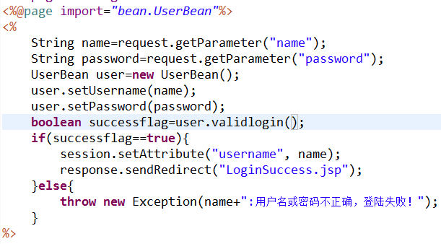

脚本访问JavaBean
LoginValid.jsp
index.jsp
Notes:
1、修改5-6演示示例代码，使用脚本访问新建的UserBean
2、展示一个小功能：若出错，则跳转到index.jsp，并在其上显示错误信息。体验request作用范围的含义

Slide 9
<jsp:useBean>访问JavaBean
关键动作元素
<jsp:useBean>
实例化一个JavaBean
<jsp:setProperty>
设置JavaBean实例的属性
<jsp:getProperty>
读取JavaBean实例的属性

Slide 10
<jsp:useBean>
<jsp:useBean id="beanName" class="package.className" scope="page|request|session|application" />
JavaBean实例名
JavaBean完整类名
JavaBean作用范围
Servlet容器首先在scope指定的范围中查找beanName实例。如果找到，就可以在JSP页面使用该实例；如果找不到，Servlet容器才创建一个新的实例
例：
<jsp:useBean id="user" class=“bean.UserBean“ scope=“session”/>
等价
<%@page import="bean.UserBean"%>
<% UserBean user=(UserBean) session.getAttribute(“user”);
if(user==null){user=new UserBean();
session.setAttribute(“user”,user);
%>
Notes:
若不设置scope，则默认值是page，表示该Bean只在当前页面内可用

Slide 11
<jsp:setProperty>
4种使用格式
<jsp:setProperty name="beanName" property="*" />
自动用请求（request）参数设置JavaBean实例中的同名属性，若参数名与属性名不一致，则该属性将不会设置。（会进行自动地数据类型转换）
<jsp:setProperty name="beanName" property="propertyName" />
自动用请求参数设置JavaBean实例中的一个属性（与参数同名）
<jsp:setProperty name="beanName" property=" propertyName" param= "paramName"/>
请求参数名与JavaBean实例属性名不一致时，需同时指定property和param
<jsp:setProperty name="beanName" property=" propertyName" value= "expression"/>

Slide 12
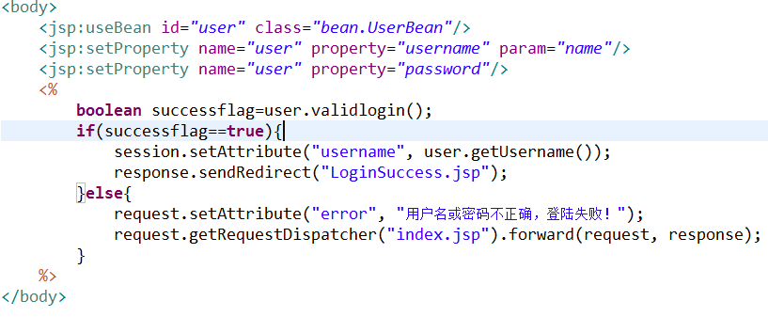
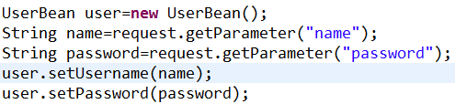
<jsp:setProperty>示例
LoginValid.jsp
Notes:
演示：修改LoginValid.jsp使用<jsp:userBean>访问UserBean

Slide 13
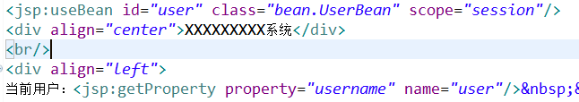
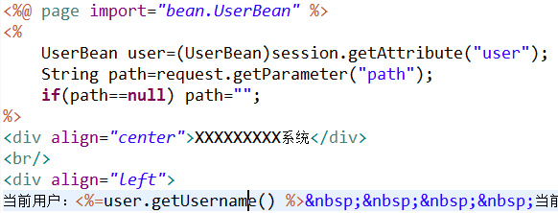
<jsp:getProperty>
<jsp:getPropety name="beanName" property="propertyName"/>
header.jsp
等价
Notes:
修改LoginValid.jsp使得user的作用范围为session
修改header.jsp访问user.username

Slide 14
JSP+JavaBean开发示例
实现功能
用户登录
用户信息的增加和查询
改造成JSP+JavaBean

Slide 15

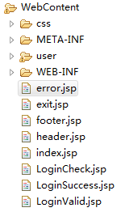
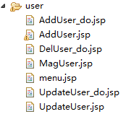
示例代码文件
演示 5-3

Slide 16
关键代码文件
UserBean.java
index.jsp
LoginValid.jsp
LoginCheck.jsp
header.jsp
MagUser.jsp
AddUser.jsp
AddUser_do.jsp

Slide 17
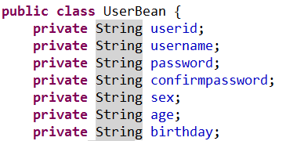
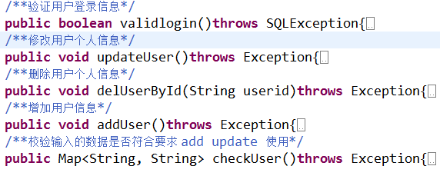
UserBean.java
getXXX
setXXX
……
Notes:
属性定义
get/set方法
业务逻辑

Slide 18
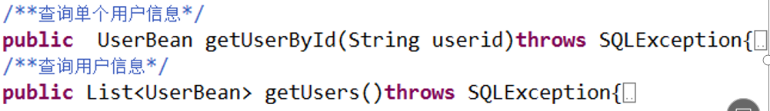
UserBean.java

Slide 19
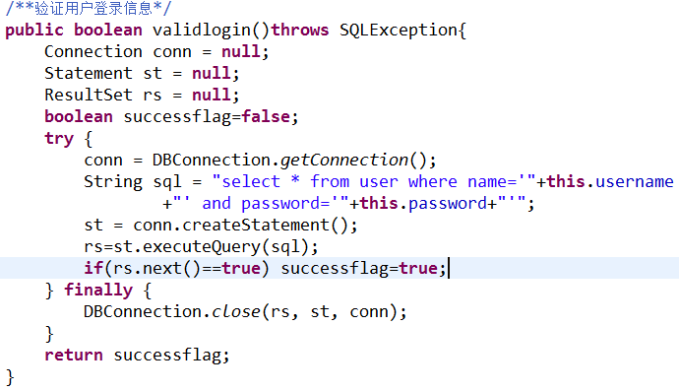
UserBean.java续1

Slide 20
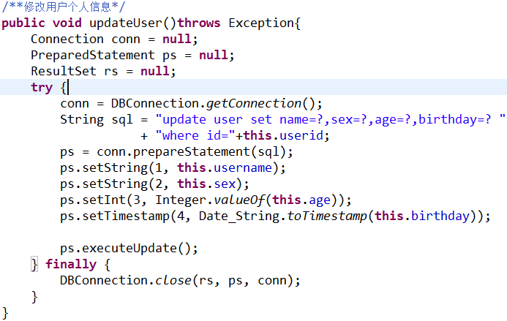
UserBean.java续2

Slide 21
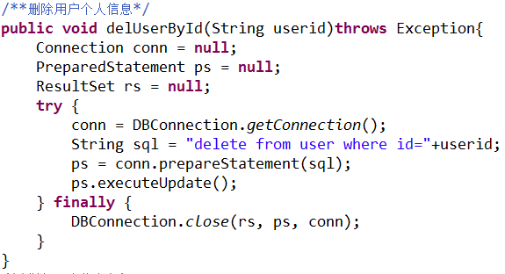
UserBean.java续3

Slide 22
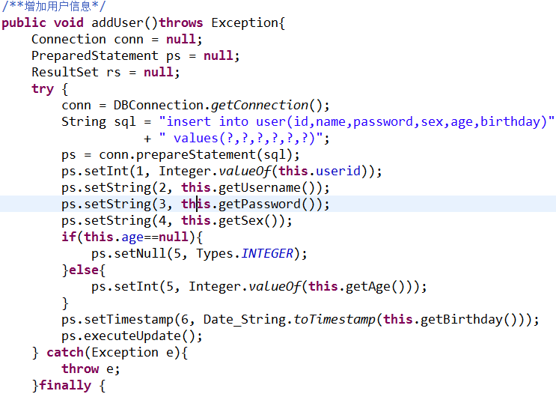

UserBean.java续4

Slide 23
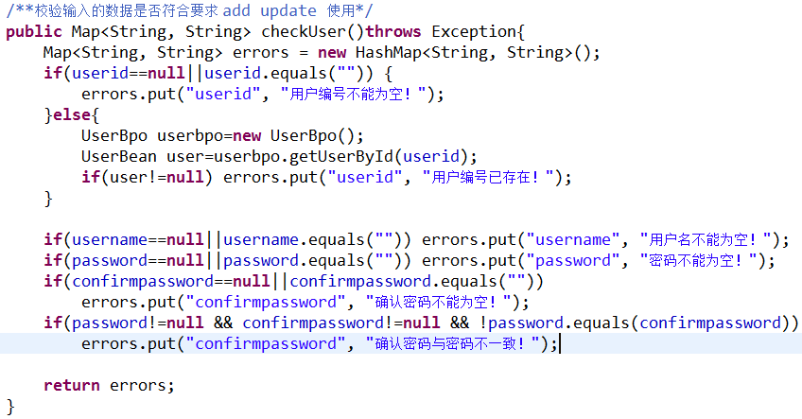
UserBean.java续5

Slide 24
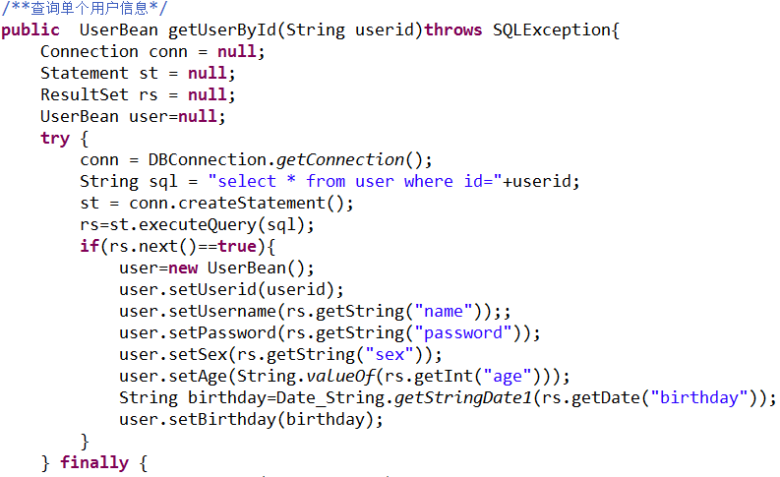

UserBean.java

Slide 25
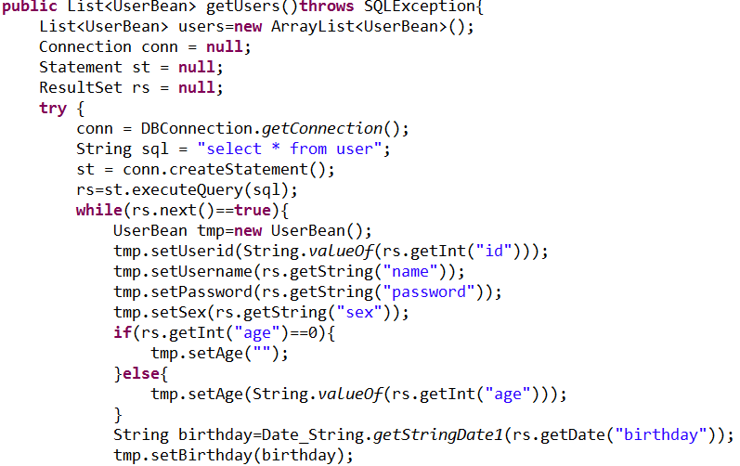
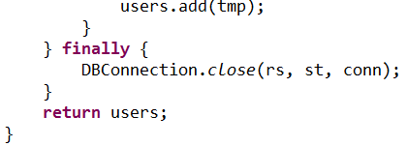
UserBean.java

Slide 26
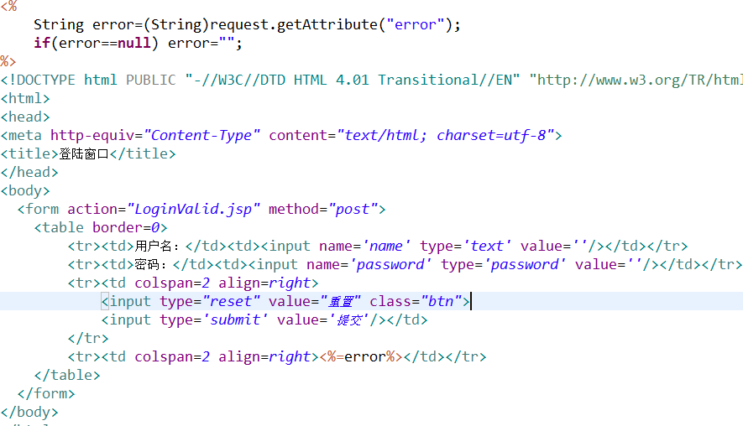
index.jsp
Notes:
在登录界面进行错误提示

Slide 27
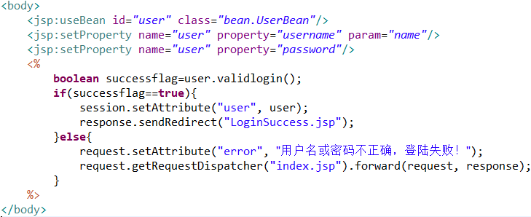
LoginValid.jsp
使用request中的参数设置bean属性，
自动完成数据类型转换
Notes:
定义user的scope为session，以方便其它页面访问

Slide 28
LoginSuccess.jsp

Slide 29
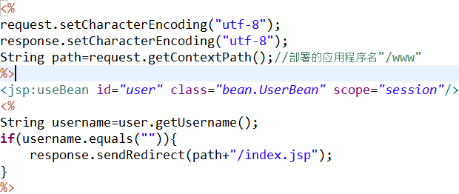
LoginCheck.jsp
（1）设置页面编码
（2）验证用户是否成功登陆

Slide 30
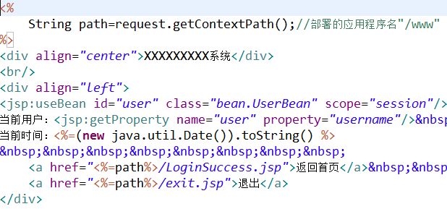
header.jsp
所有web界面的头部信息
Notes:
页面头文件

Slide 31
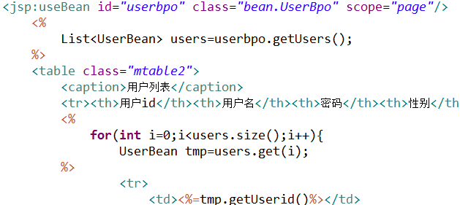
MagUser.jsp
查询所有用户

Slide 32
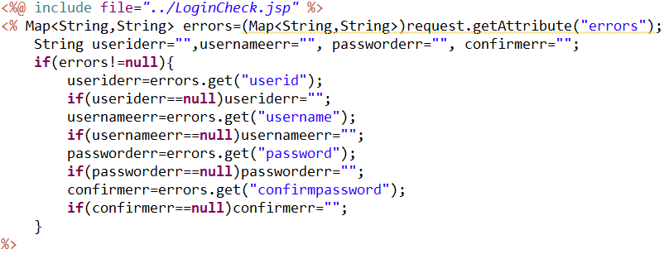
AddUser.jsp
第一次访问该页面，errors==null,即所有错误信息为空字符串
得到输入项格式错误信息

Slide 33
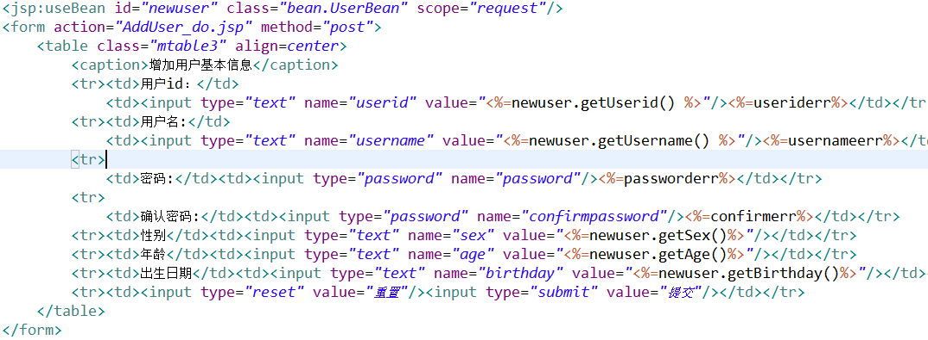
AddUser.jsp续
从request对象中得到newuser，并在表格中显示。
若是重定向到该页面则request中没有newuser

Slide 34
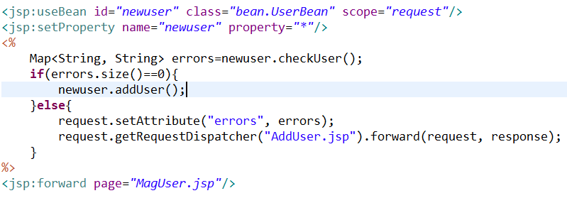
AddUser_do.jsp
从request对象中得到提交的参数信息，并设置newuser对象属性；
调用addUser方法增加新用户；
若出错，则回到AddUser.jsp，并在当前页面提示错误信息；
若成功，则跳转到MagUser.jsp。

Slide 35
JSP+Servlet+JavaBean
MVC设计模式
示例

Slide 36
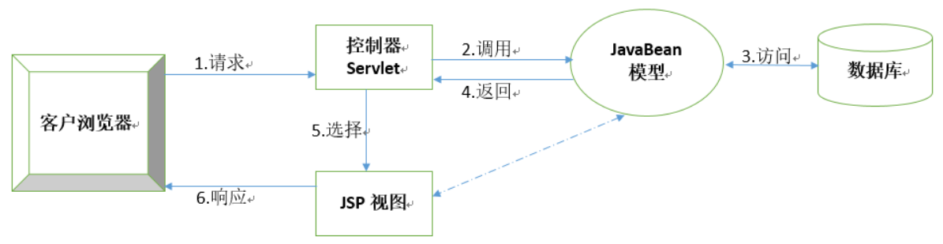
MVC设计模式
MVC模式（Model-View-Controller）是软件工程中的一种软件架构模式，把软件系统分为三个基本部分：模型（Model）、视图（View）和控制器（Controller）。
MVC是一种代码组织方式
优点：程序更健壮、代码重用性高、维护方便
适合大型软件应用开发
虚线表示不是MVC，是JSP+JavaBean

Slide 37
示例
用户信息修改
改成JSP+Servlet+JavaBean
Notes:
示例演示：
1、用户信息修改
2、带条件查询
3、删除
注意：页面跳转路径

Slide 38
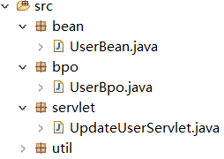
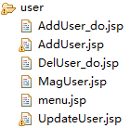
主要文件
演示 5-4

Slide 39
修改功能关键代码
UpdateUserServlet.java （Control）
接收更新后的参数值
校验参数有效性
调用更新的业务逻辑
页面跳转
UpdateUser.jsp （View）
根据userid查询用户基本信息
在表单中显示查询到的基本信息
处理校验失败后的错误提示信息
UserBean.java(updateUser方法) （Model）
各种user相关的业务逻辑

Slide 40
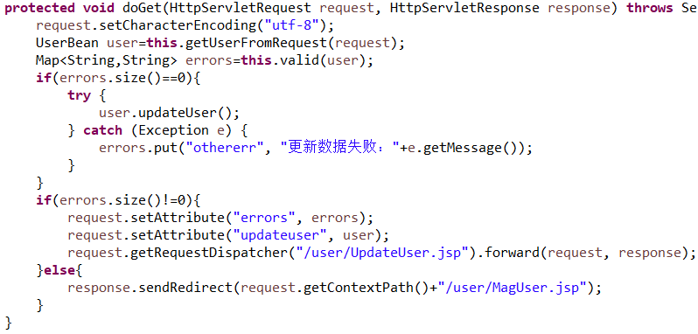
UpdateUserServlet.java
接收request参数
校验参数有效性
调用业务逻辑
跳转到结果视图

Slide 41
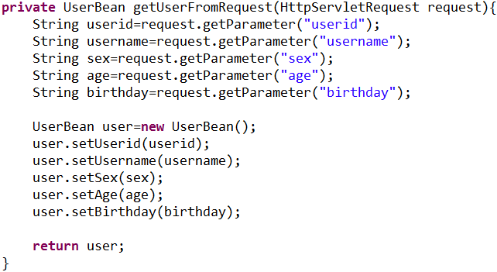
UpdateUserServlet续1
将接收的参数封装成UserBean对象

Slide 42
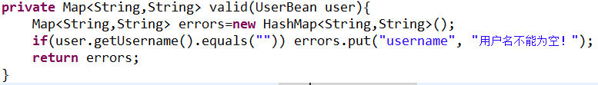
UpdateUserServlet续2
校验输入参数的有效性，可以多个

Slide 43
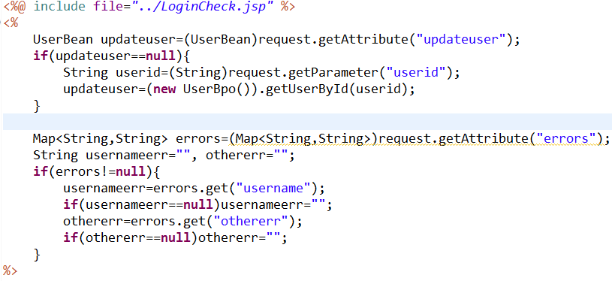
UpdateUser.jsp
根据userid查询用户信息
Servlet处理后的错误提示信息
若errors为null，则错误提示信息为空字符串

Slide 44
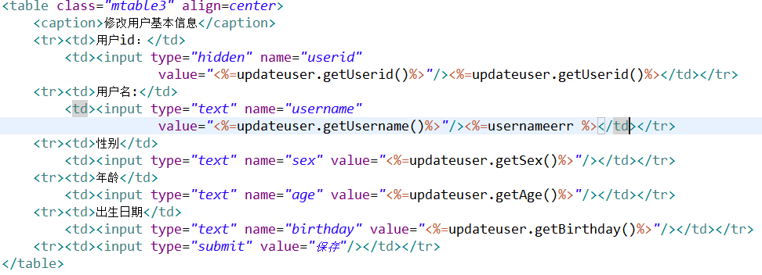
UpdateUser.jsp续
错误提示信息

Slide 45
查询功能关键代码
MagUser.jsp
查询条件表单（用户名、性别）
查询结果显示
查询错误提示
GetUsersServlet.java
接收条件参数
调用查询业务逻辑
页面跳转
UserBpo.java
getUsers(String username, String sex)
查询逻辑

Slide 46
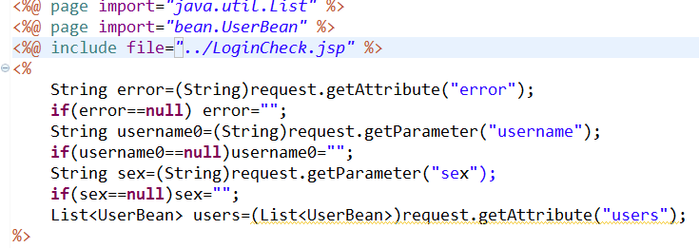
MagUser.jsp
获得错误信息。若request中没有，则error为空
从request中获得查询条件，若没有，则为空
从request中获得结果列表
这些变量只有在request对象存在时，才有值。第一次重定向到该页面时均为空

Slide 47
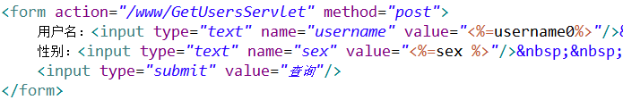
MagUser.jsp续1
提交到GetUsersServlet
查询条件表单，默认为从request取到的值

Slide 48
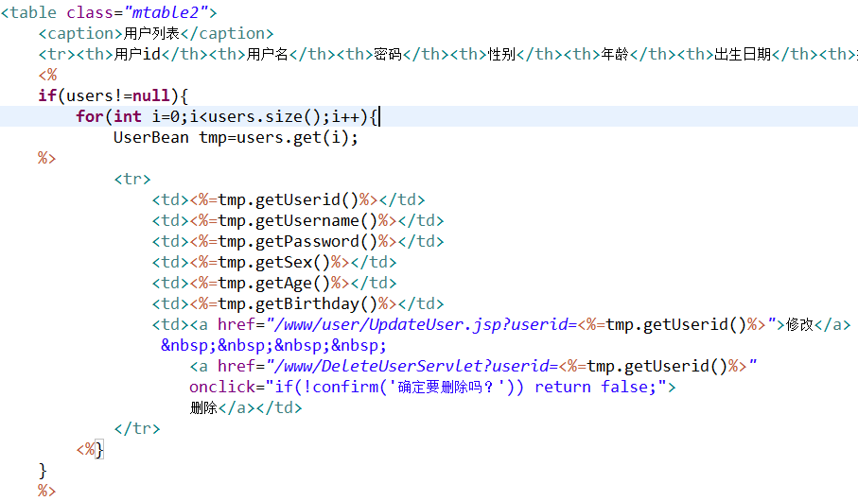

MagUser.jsp续2
users将从request中获得，若存在则逐行显示，否则不显示
每条记录后面增加“删除”链接
每条记录后面增加“修改”链接

Slide 49
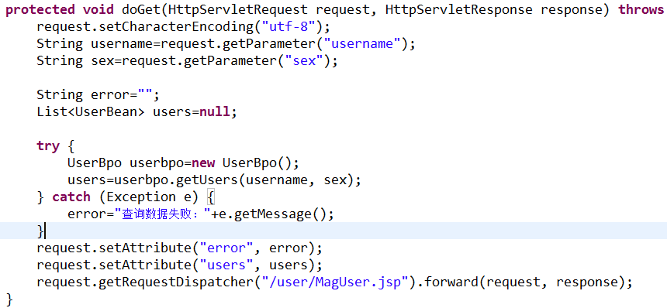
GetUsersServlet.java
查询后显示查询错误和结果信息
带着request跳转

Slide 50
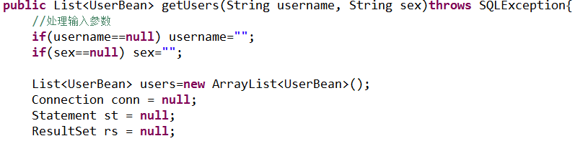
UserBpo.java
处理参数的null值

Slide 51
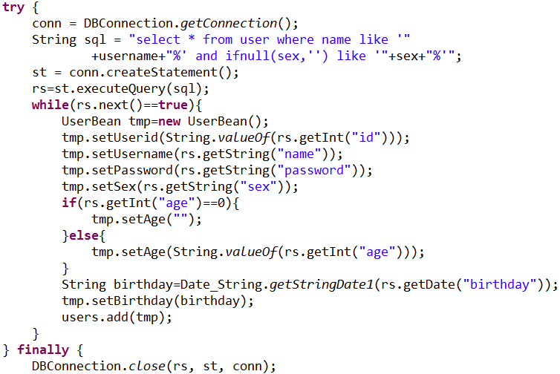

UserBpo.java续

Slide 52
删除功能关键代码
MagUser.jsp
显示删除链接
DeleteUserServlet.java
接收userid参数
调用删除业务逻辑
页面跳转
UserBean.java
delUserById()

Slide 53
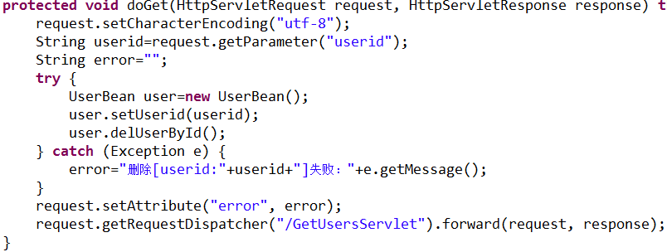
DeleteUserServlet.java

Slide 54
小结
JavaBean编写规范
属性定义、get/set方法、业务逻辑
在JSP中使用动作元素访问JavaBean
<jsp:useBean>
<jsp:setProperty>
<jsp:getProperty>
开发模式
JSP+JavaBean
JSP+Servlet+JavaBean

